Slide 1
Годовой отчет
Главного врача
ГБУЗ «ДГП № 28 ДЗМ»
Панагриевой О.В.

Slide 2
Основные показатели работы
ДГП № 28
Гл. здание
ДГП № 28
Филиал 1
ДГП № 28
Филиал 2
391
посещений
в смену
306
посещения
в смену
387 посещений
в смену
Мощность
10693
человек
9484
человек
13653
человек
Прикрепленное население
Численность прикрепленного населения
33830
человека

Slide 3
Доступность медицинской помощи в 2020 году находилась на стабильно высоком уровне
99,3%
средняя доступность специалистов
I уровня в 2020 году
Специалисты
I уровня
98,7%
средняя доступность педиатров
в 2020 году
95%
нормативный
показатель
доступности
Педиатры
Специалисты
II уровня
97,5%
средняя доступность специалистов
II уровня в 2020 году

Slide 4
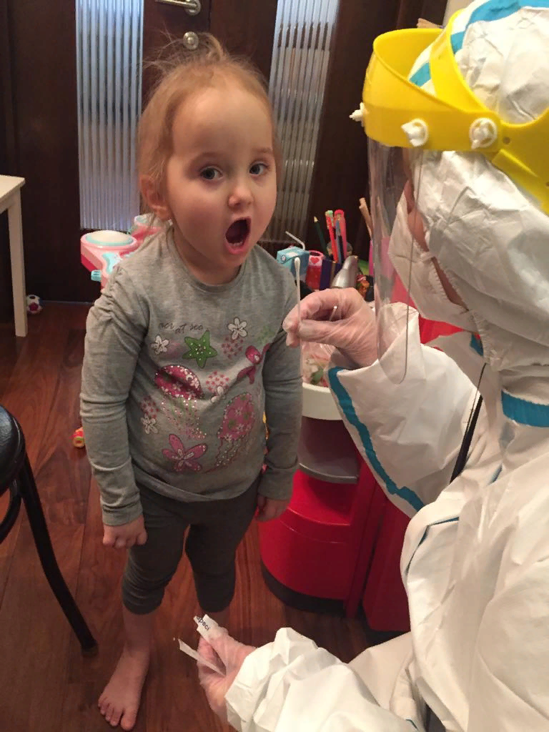
Посещения поликлиники в 2020 году
412 235
посещений в 2020году
Профилактические приемы
Приемы по заболеванию
первичное в поликлинике
повторное в поликлинике
* на дому в рамках патронажа
врачебные
сестринские
* МО оказывает ОНСП детскому населению

Slide 5
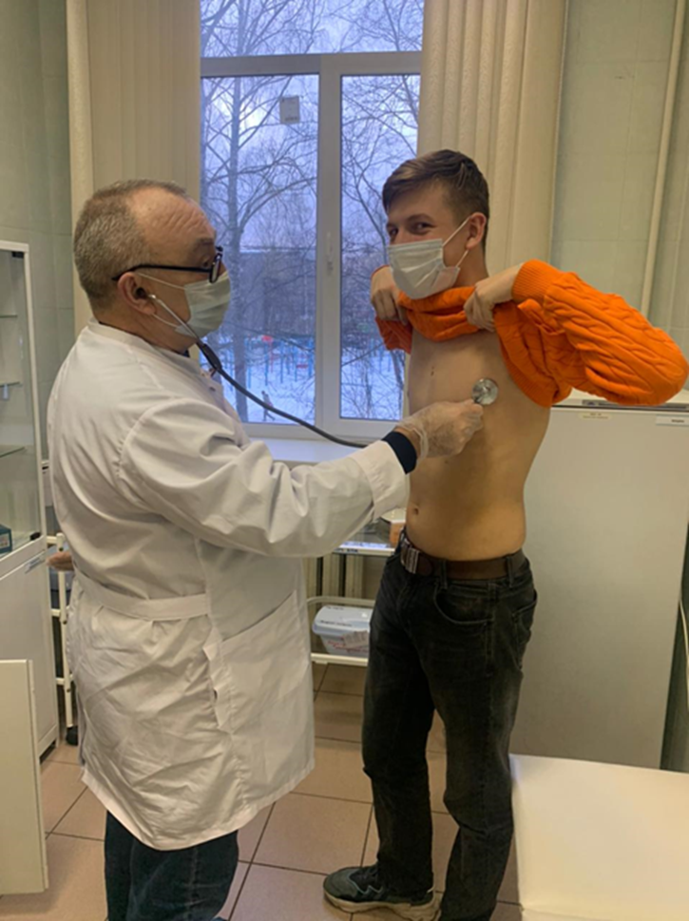
Дети-сироты, опекаемые
Осмотрено по заболеванию врачами специалистами
117 чел., из них:
Включено в план проведения диспансеризации
на текущий год с учетом возрастной категории
298 чел. , из них:
Группы здоровья по результатам осмотров врачами-специалистами детей-сирот:
III группа здоровья -3 %
V группа здоровья - 97%

Slide 6
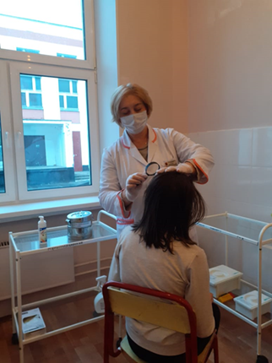
Профилактические осмотры
План
Факт выполнения
Доля выполнения
Прохождение несовершеннолетними медицинских осмотров
32840 чел.
7227 чел.
22 %
План профилактических осмотров на текущий год
33658 чел.

Slide 7
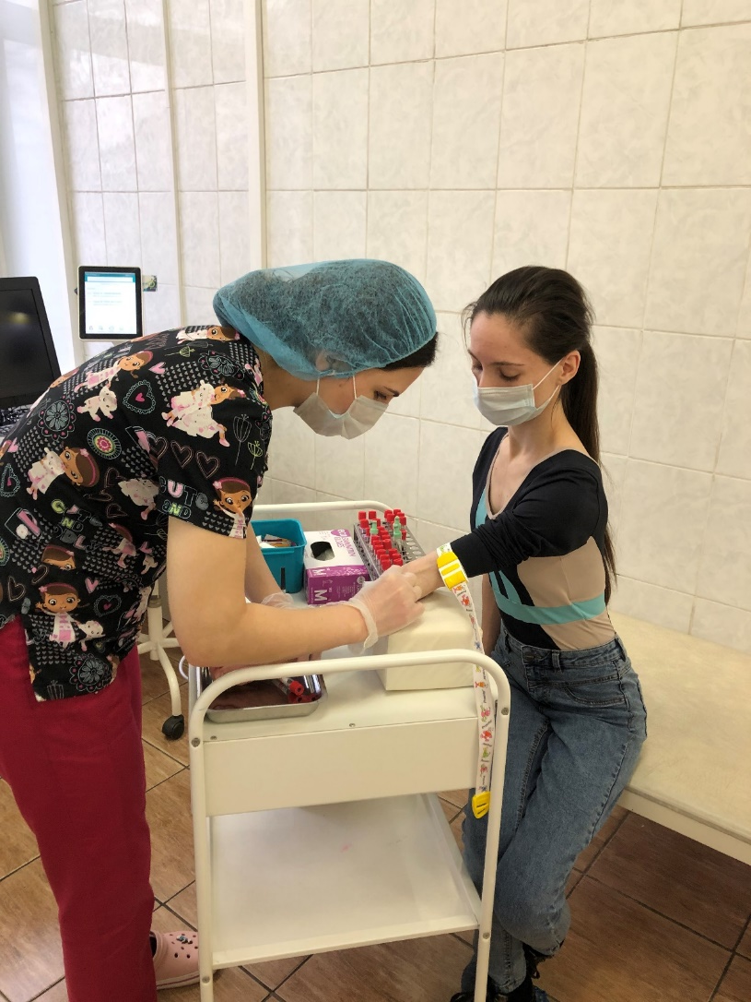
Прививочная работа: гепатит, корь, краснуха, дифтерия, паротит, столбняк, коклюш
Вакцинация против гепатита В
Вакцинация против гепатита А
Ревакцинация против гепатита А
Вакцинация против кори
Ревакцинация против кори
Вакцинация против краснухи
Ревакцинация против краснухи
Вакцинация против дифтерии
Ревакцинация против дифтерии
Вакцинация против паротита
Вакцинация против столбняка
Вакцинация против коклюша
Все планы по вакцинации на 2020 год выполнены на
98,5 %

Slide 8
Показатели заболеваемости
Болезни
системы кровообращения
Болезни органов дыхания
Болезни органов пищеварения
Болезни костно-мышечной системы
Болезни мочеполовой системы

Slide 9
Работа по рассмотрению жалоб и обращений граждан
ДГП № 28
Гл. здание
ДГП № 28
Филиал 1
ДГП № 28
Филиал 2
43
23
44
Число обращений
за 2020 год
Все обращения рассматриваются в индивидуальном порядке
В случае негативного содержания обращения, специалисты поликлиники вступают в диалог с официальным представителем пациента и детализируют проблему для ее решения
Изучаются предложения граждан по улучшению работы поликлиники, руководство использует обратную связь для совершенствования оказания медицинской помощи

Slide 10
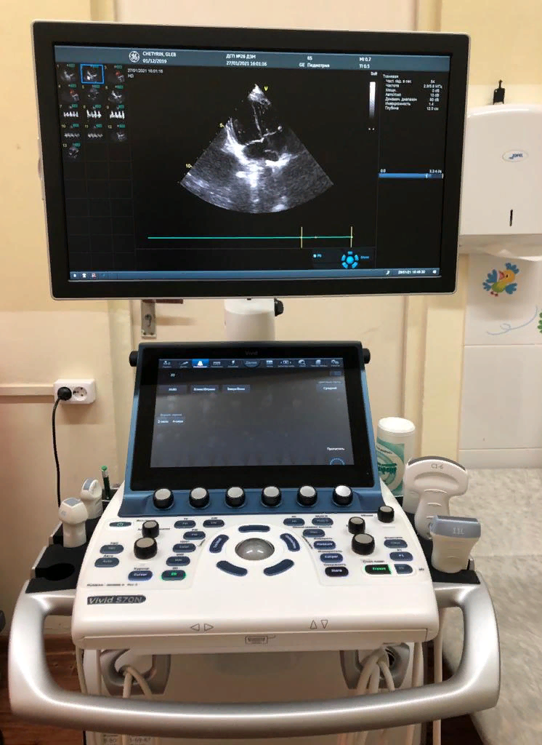
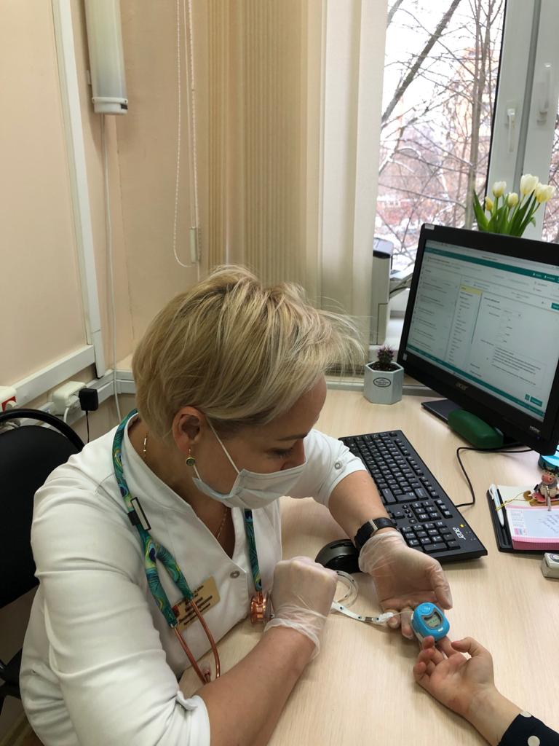
Оборудование поликлиники
Рентген-аппараты 2 ед.
УЗИ 11 ед.
Из них экспертного класса 4 ед.
Холтер 3 ед.
СМАД 2 ед.
Спирометр 2 ед.
Отоскопы 51 ед.
Билирубинометры 3 ед.
ЛОР-комбайны 3 ед
Рабочее место офтальмолога 3 ед.
Пульсоксиметры 126 ед.
Тимпанометр 1 ед.

Slide 11
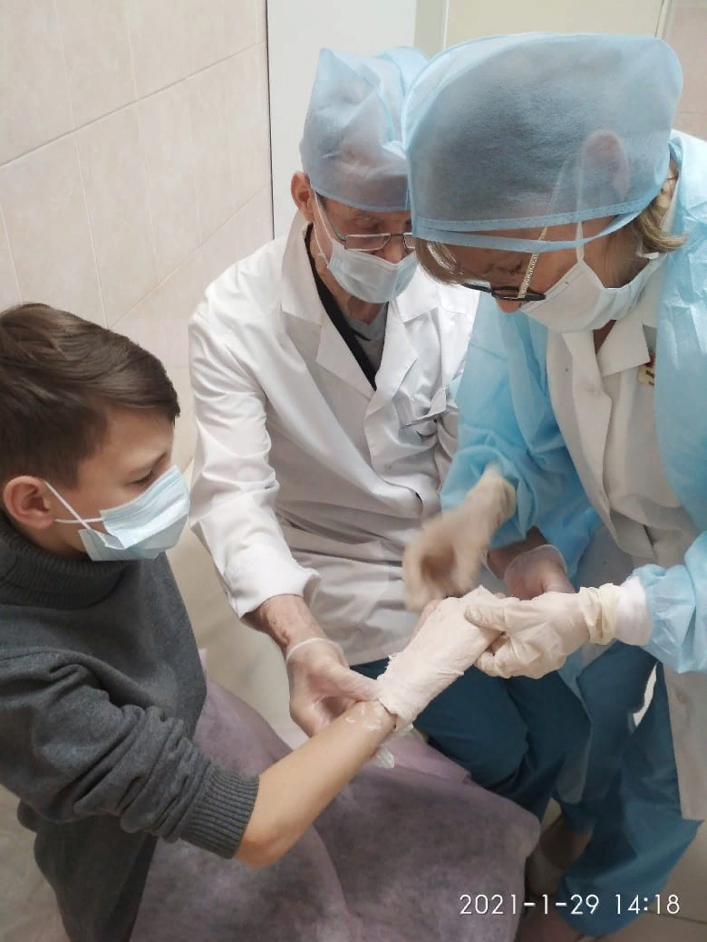
Медицинская организация оказывает помощь по различным профилям
Офтальмология
Оториноларингология
Хирургия
Гинекология
Гастроэнтерология
Аллергология
Неврология
Эндокринология
Ортопедия и травматология
Кардиология
Нефрология

Slide 12
Кадры 2020 года
116,75
ставок всего
148,75
ставок всего
51,5
ставок всего
За 2020 год было принято на работу 22 человек
Повышение квалификации прошли 85 человека

Slide 13
Мероприятия в поликлиниках, реализованные в 2020 году
Повышение комфорта пребывания
Оптимизация работы
поликлиники
Повышение доступности мед. помощи
Проведение текущих ремонтных работ
Поддержка зон комфортного пребывания, комфортного ожидания приема дежурного врача
Доступность медицинской помощи сохранена на высоком уровне
Внедрена единая система регистрации и учета пациентов с новой коронавирусной инфекцией и контактных лиц «КПИ.Ковид»
Внедрена система «Единая медицинская справочная служба города Москвы»: вызов врача на дом, предоставление консультативно-справочной информации

Slide 14
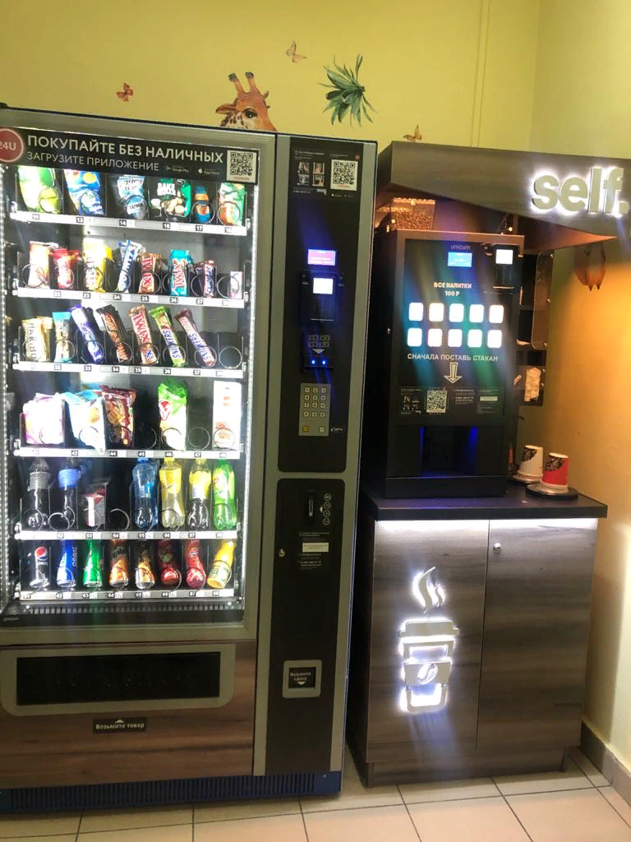
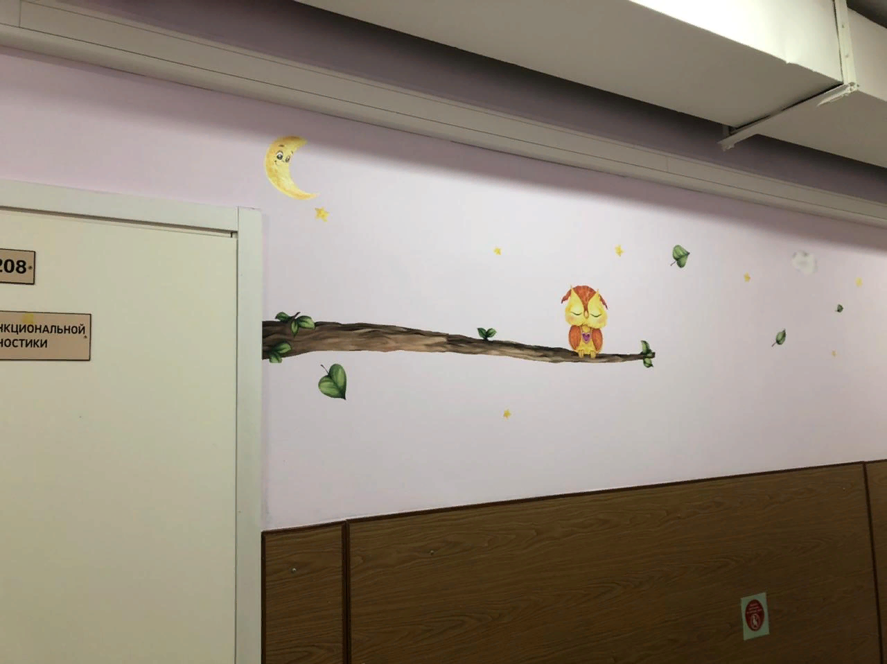
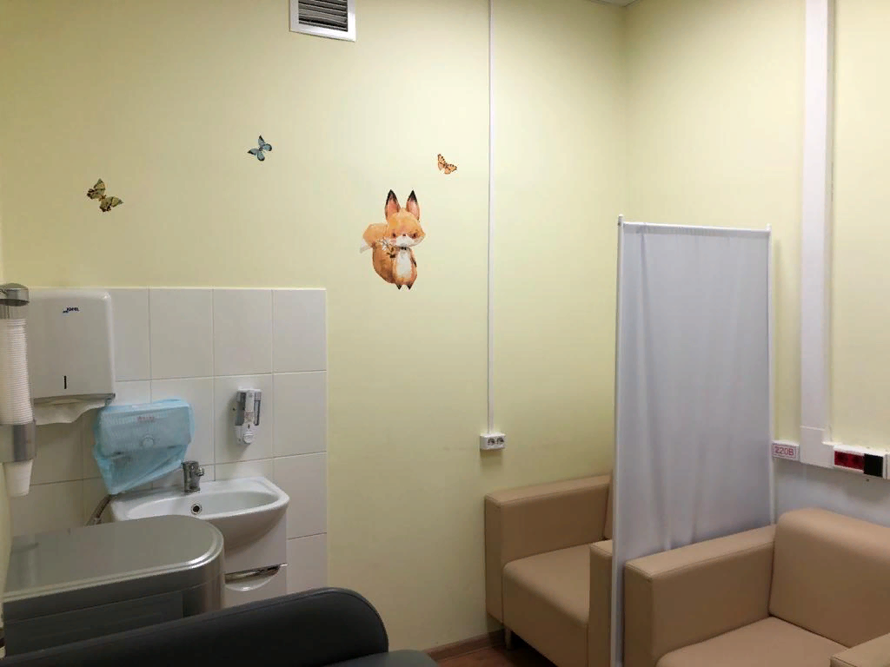
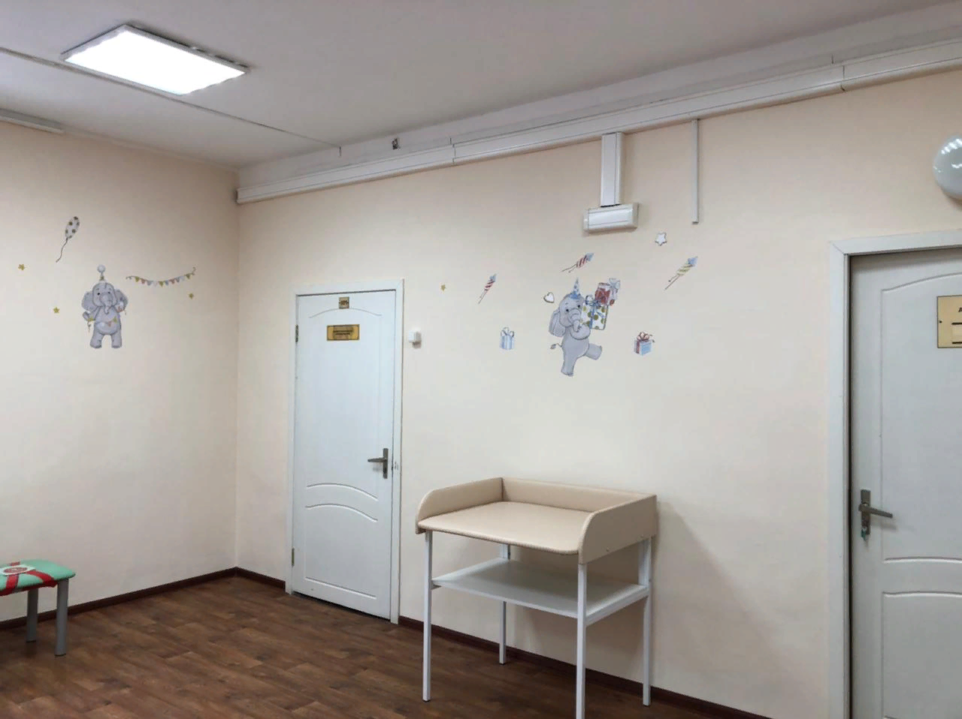
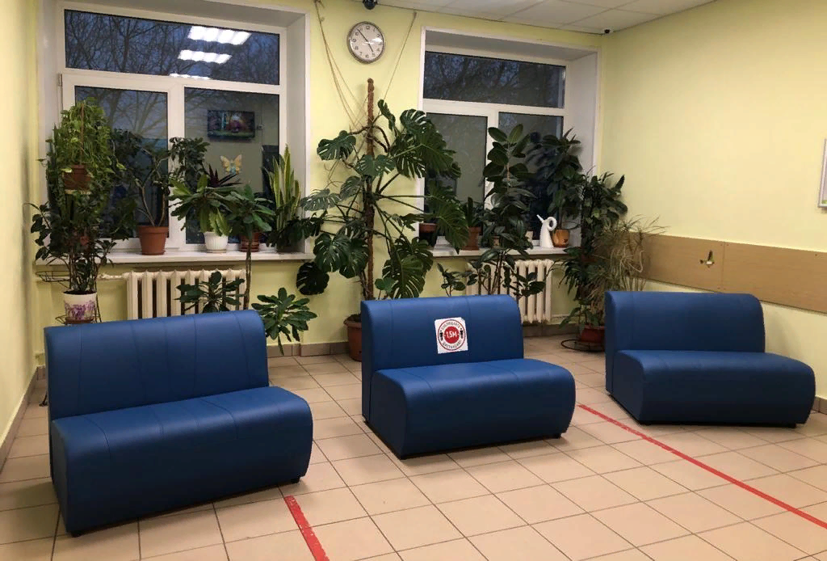
Мероприятия в поликлиниках, реализованные в 2020 году

Slide 15
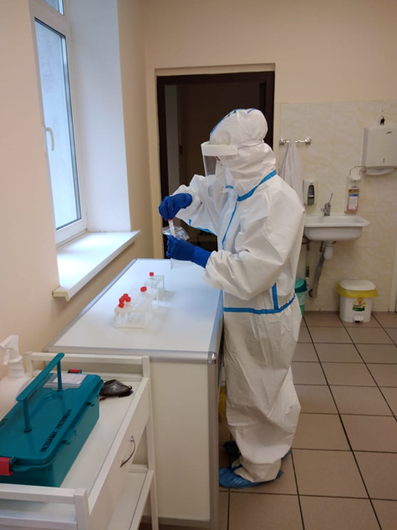
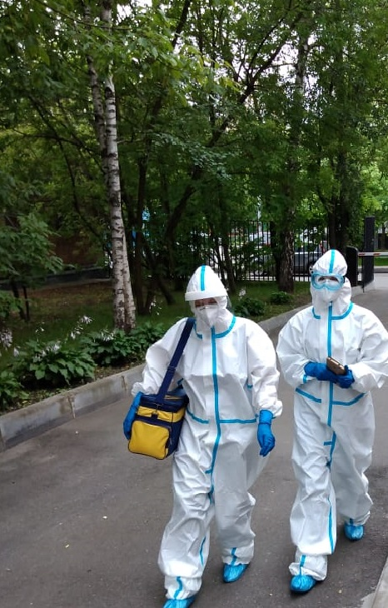
Мероприятия в поликлиниках, реализованные в 2020 году
Оказание медицинской помощи в условиях новой коронавирусной инфекции
Врачебно-сестринскими бригадами обеспечено медицинское обслуживание детского населения с подозрением на новую коронавирусную инфекцию, вызванную 2019-nCoV, на дому
Организована работа кабинета забора анализов на определение коронавирусной инфекции методом ПЦР

